Slide 1

Административный сайт Django. Отправка электронных писем
Занятие №33

Slide 2
1. SMTP

Slide 3
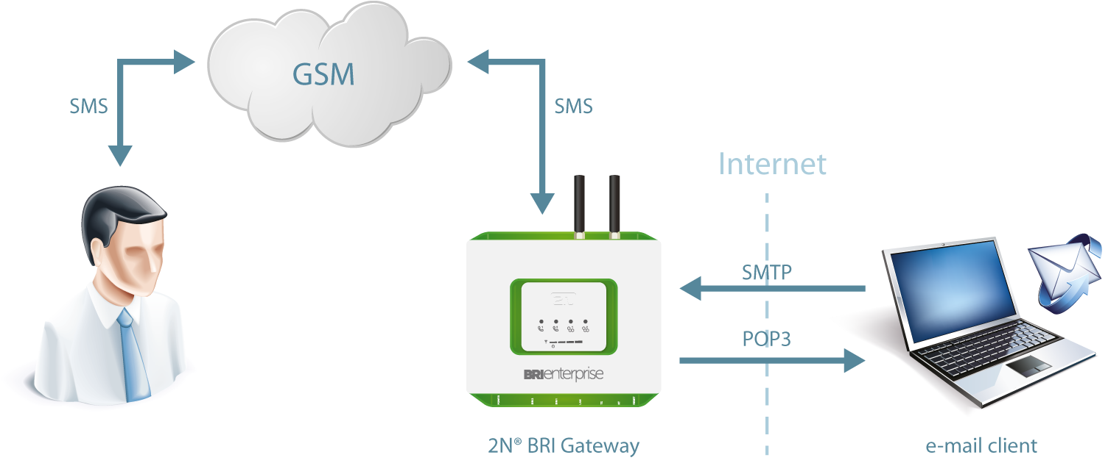
1. SMTP
SMTP - протокол передачи данных.
Это широко используемый сетевой протокол, предназначенный для передачи электронной почты в сетях TCP/IP.
SMTP — это всё, что происходит в почтовом отделении, когда вы передали письмо. Например, на почте наклеят марки, проверят посылку на вес, организуют логистику и доставят письмо до адресата.

